Slide 1
10 尺寸标注基础

Slide 2
10.1 改正尺寸
标注中的错误

Slide 3
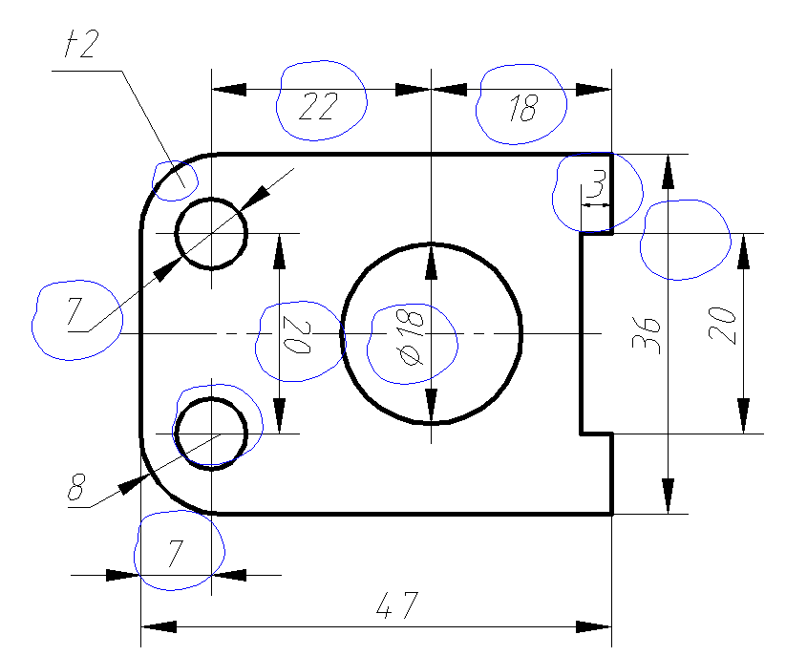
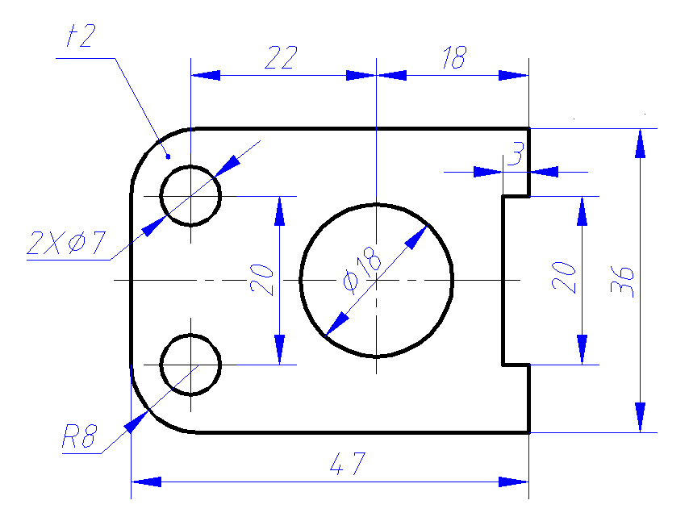
1. 圈出不符合基本规则的尺寸注法，并完成该图形的全部正确尺寸标注。

Slide 4
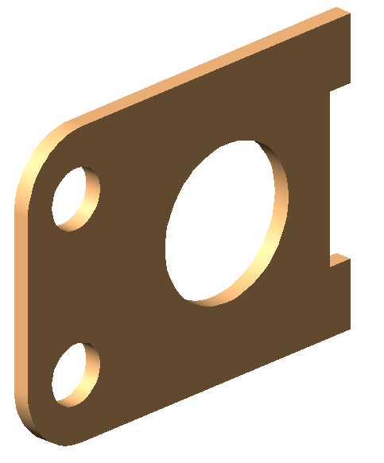
1. 圈出不符合基本规则的尺寸注法，并完成该图形的全部正确尺寸标注。

Slide 5
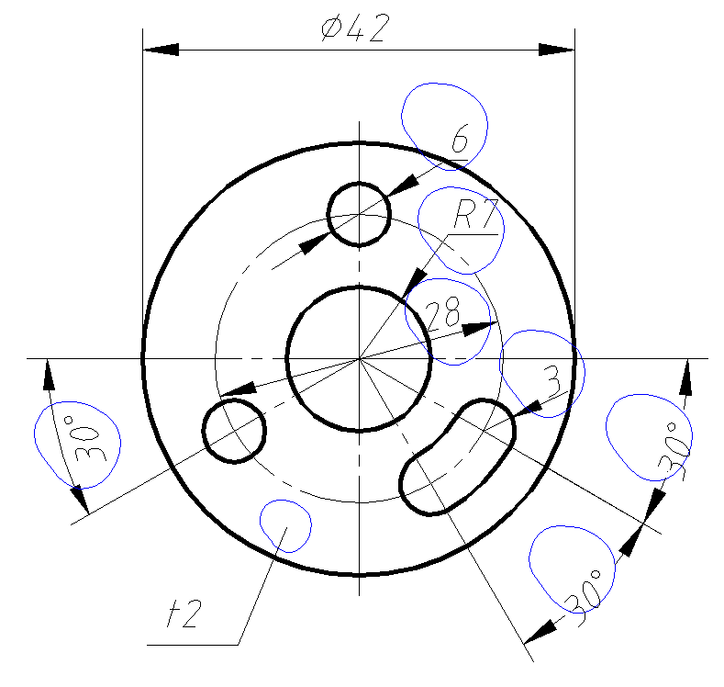
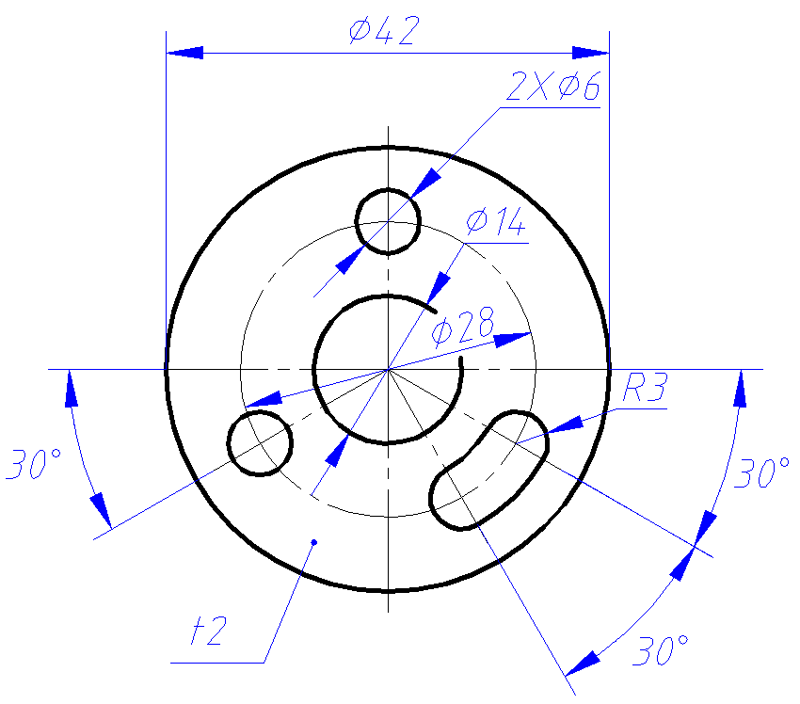
2. 圈出不符合基本规则的尺寸注法，并完成该图形的全部正确尺寸标注。

Slide 6

2. 圈出不符合基本规则的尺寸注法，并完成该图形的全部正确尺寸标注。

Slide 7
10.2 标注组合体的尺寸

Slide 8
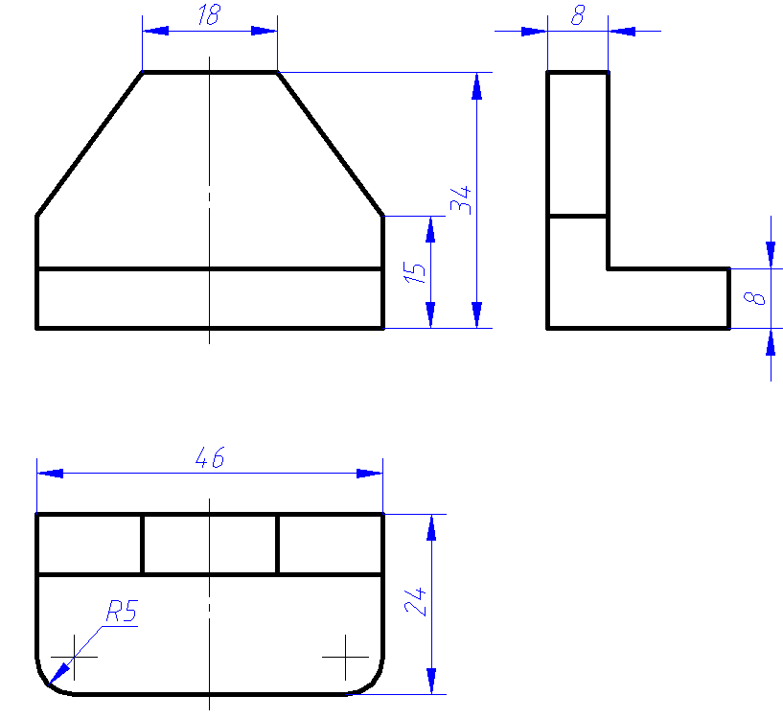
1. 标注组合体的尺寸（数值从图上按1:1量取）。

Slide 9

1. 标注组合体的尺寸（数值从图上按1:1量取）。

Slide 10
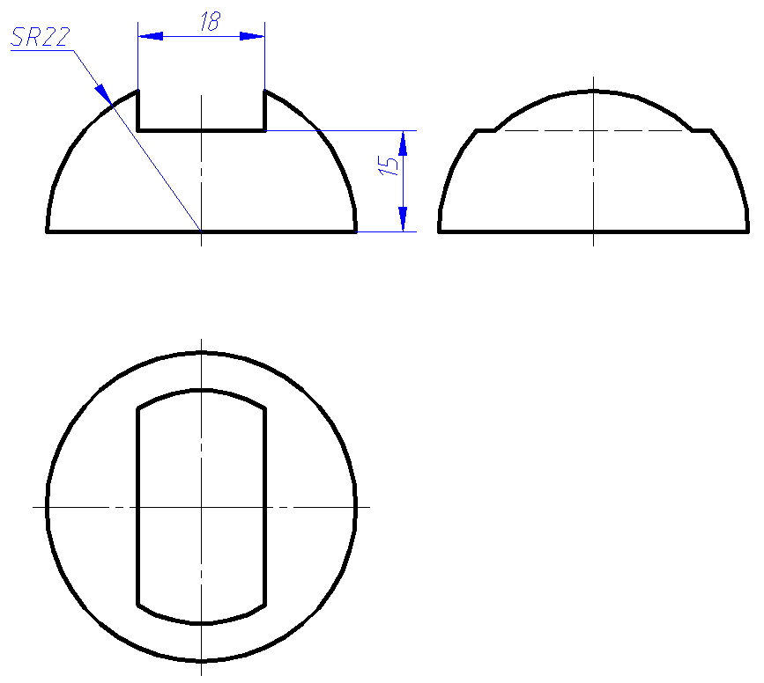
2. 标注组合体的尺寸（数值从图上按1:1量取）。

Slide 11
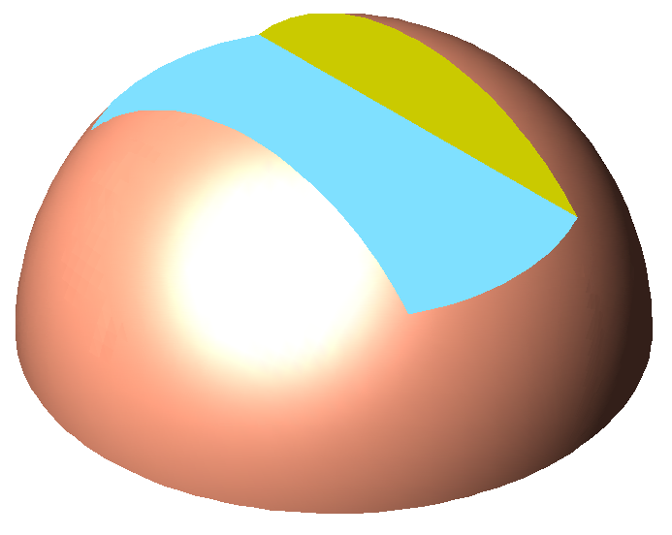
2. 标注组合体的尺寸（数值从图上按1:1量取）。

Slide 12
12.1 零件的尺寸标注

Slide 13
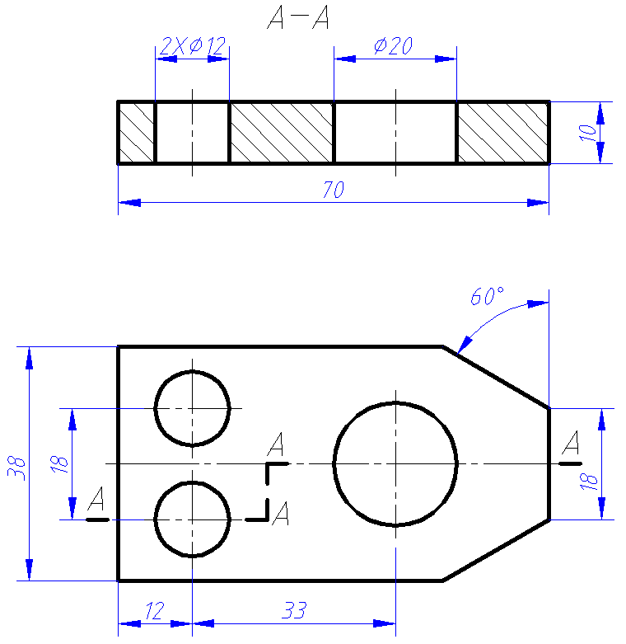
1. 标注机件的尺寸（数值从图上按1:1量取）。

Slide 14
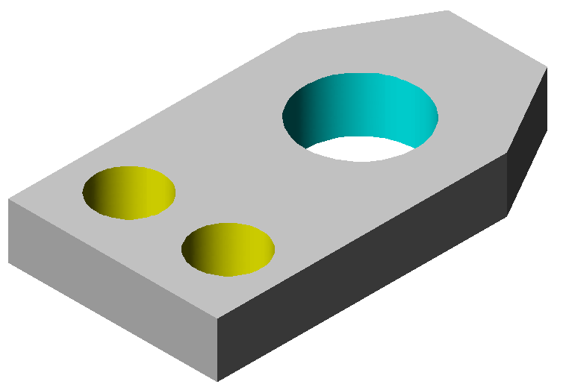
1. 标注机件的尺寸（数值从图上按1:1量取）。

Slide 15
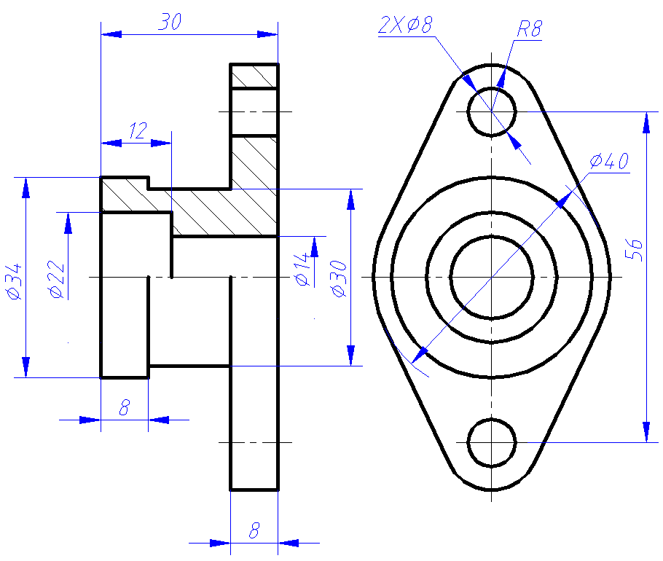
2. 标注机件的尺寸（数值从图上按1:1量取）。

Slide 16
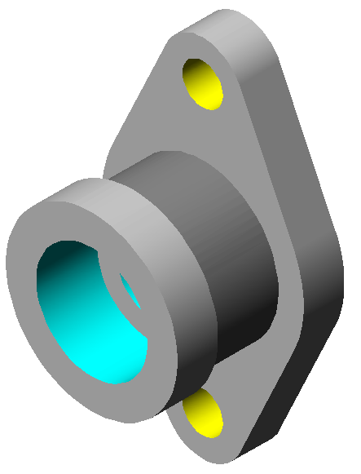
2. 标注机件的尺寸（数值从图上按1:1量取）。

Slide 17
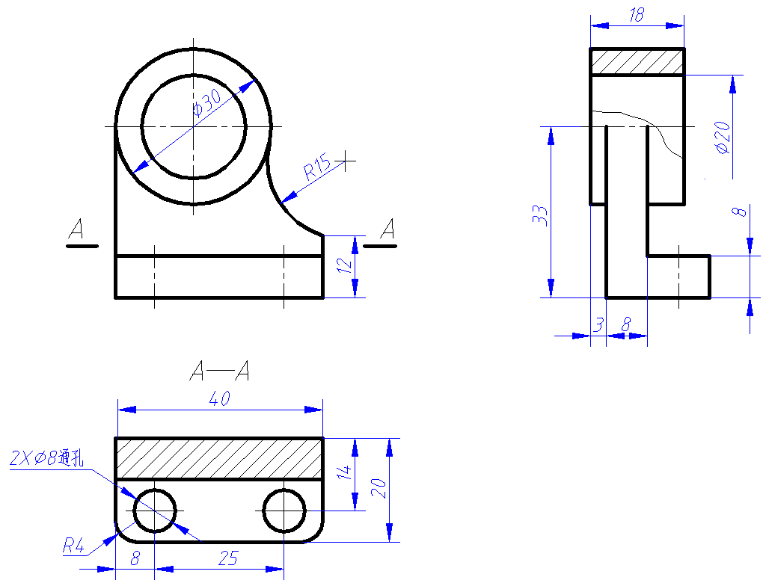
3. 标注机件的尺寸（数值从图上按1:1量取）。

Slide 18
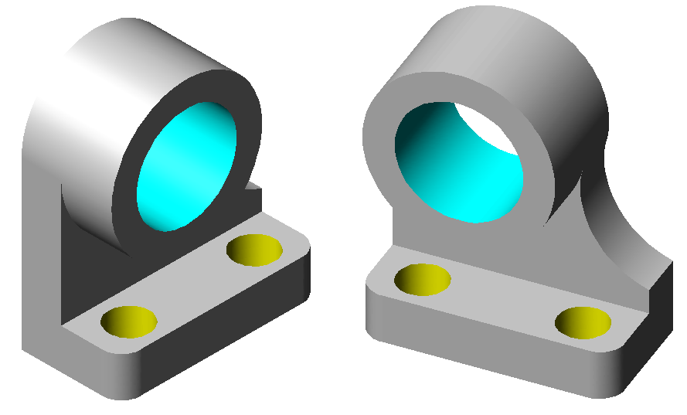
3. 标注机件的尺寸（数值从图上按1:1量取）。

Slide 19
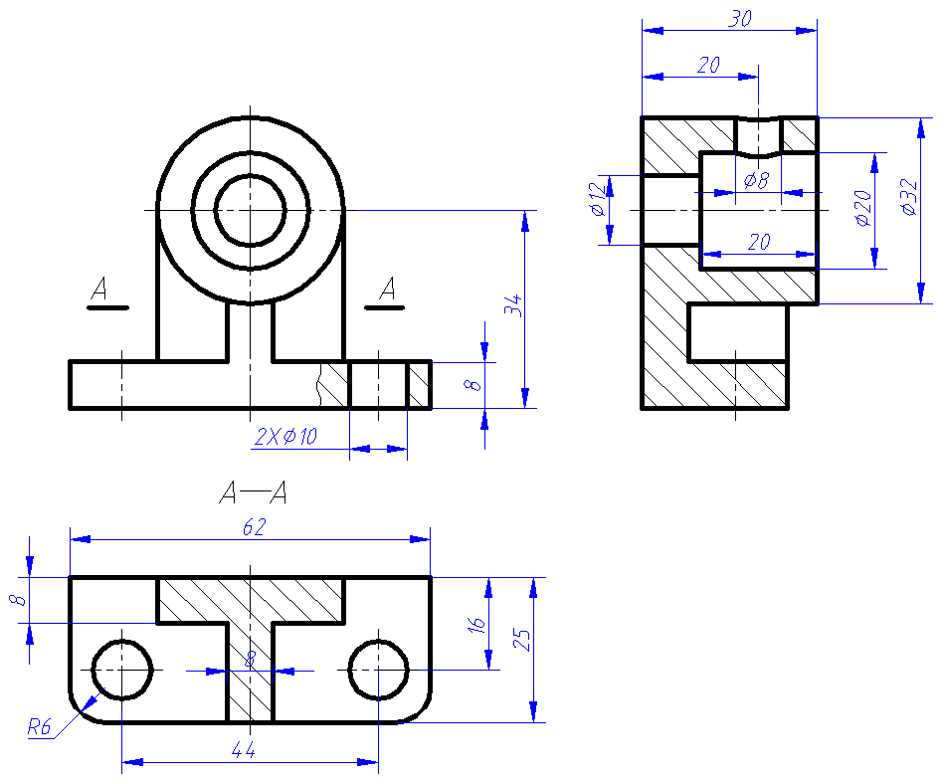
4. 标注机件的尺寸（数值从图上按1:1量取）。

Slide 20

4. 标注机件的尺寸（数值从图上按1:1量取）。

Slide 21
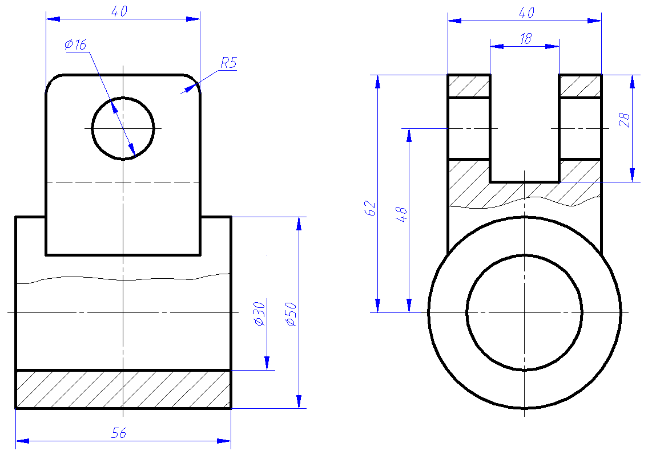
5. 标注机件的尺寸（数值从图上按1:1量取）。

Slide 22

5. 标注机件的尺寸（数值从图上按1:1量取）。

